Slide 1
Кейс «Золотая жила»
Уваров Кирилл
Notes:
Титульный слайд с фоном фирменного цвета

Slide 2
Синий уровень
Notes:
Слайд разделитель тем с фирменным цветом и лого

Slide 3
Зачем таргетирование при привлечении новых клиентов?
Количество клиентов на данный момент
8713
Стоимость привлечения клиента
15000
Средняя прибыль с клиента
15755
Средняя прибыль от привлеченных клиентов
755
Планируется привлечь клиентов
1000
Вывод: прибыль от привлеченных клиентов мала. Рассмотрим привлечение клиентов в определенных категориях
Notes:
Пример слайда с буллитами

Slide 4
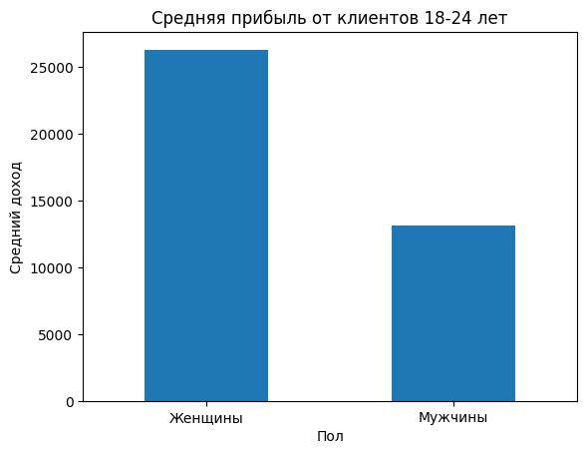
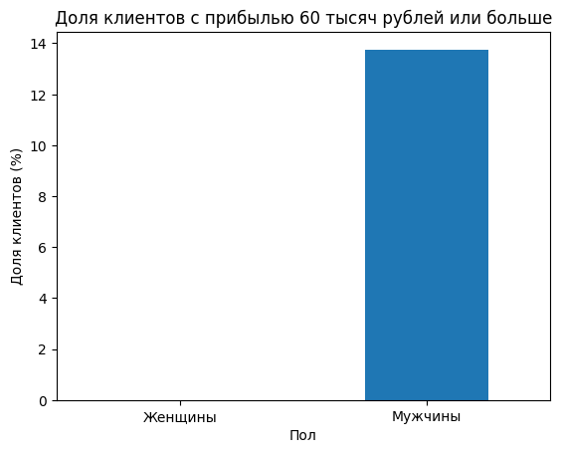
Анализ прибыльности среди клиентов 18-24 лет
В среднем доход от женщин в 2 раза больше
Среди клиентов женщин нет ни одного с прибылью больше 60 тысяч рублей
Вывод: выгоднее привлекать клиентов среди женщин, потому что эта категория приносит больше прибыли и она стабильнее, т.к. отсутствуют клиенты с прибылью более 60 тыс. руб.
Notes:
Пример слайда с графиком

Slide 5
Красный уровень
Notes:
Слайд разделитель тем с фирменным цветом и лого

Slide 6
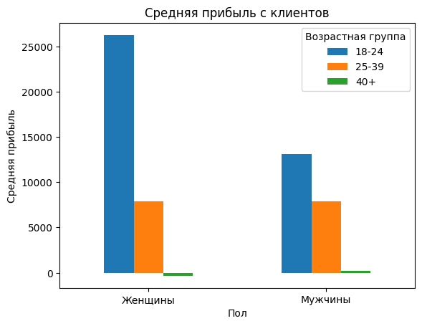
Самая выгодная для привлечения категория клиентов
Самой прибыльной категорией являются женщины 18-24 лет.
Прибыль женщин в этой категории больше прибыли мужчин в два раза и больше прибыли во всех категориях более чем в 1.5 раза
Notes:
Пример слайда с текстом и одной фотографией

Slide 7
Чёрный уровень
Notes:
Слайд разделитель тем с фирменным цветом и лого

Slide 8
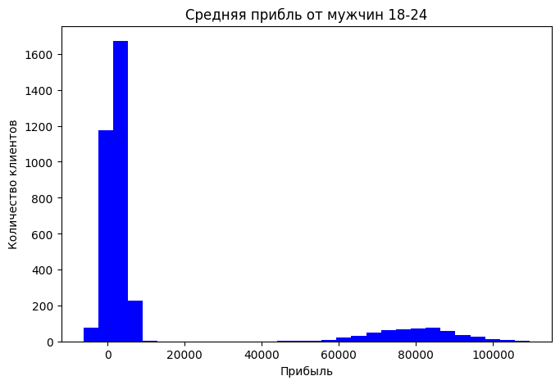
Поиск «золотых» клиентов
Анализируя данные можем заметить небольшое количество (500 -600) клиентов
в категории мужчин 18-24 лет с прибылью более 60 тыс. рублей.
Notes:
Пример слайда с текстом и одной фотографией

Slide 9
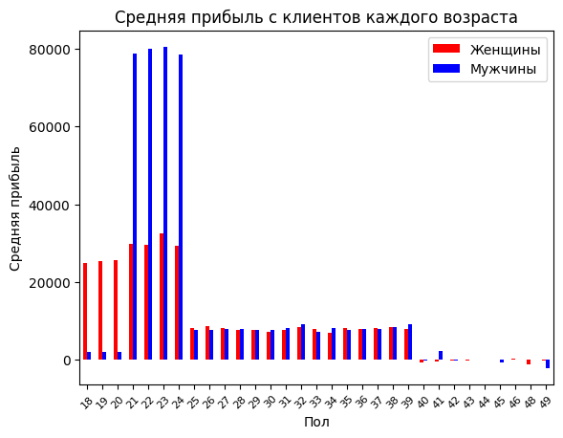
Поиск «золотых» клиентов
Видим большое значение средней прибыли среди клиентов мужчин 21-24 лет.
На основе этого предложим новое разбиение на возрастные группы
Notes:
Пример слайда с текстом и одной фотографией

Slide 10
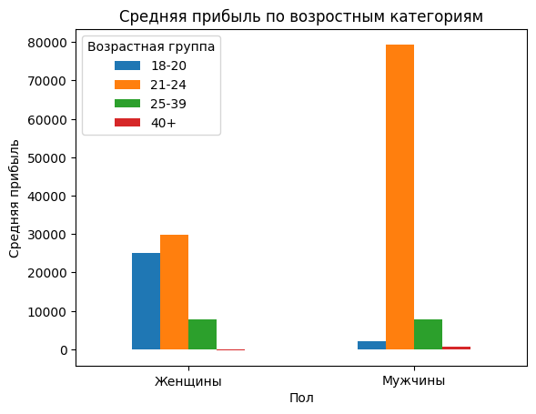
«Золотая жила»
В новых возрастных категориях можем заметить, что средняя прибыль среди мужчин 21-24 лет около 80000 рублей
Если привлекать клиентов их этой категории, то средняя прибыль с привлеченных клиентов в среднем составит 65000 рублей.
Notes:
Пример слайда с текстом и одной фотографией

Slide 11
Почему «золото» пришлось искать?
Почему же категорию клиентов с наибольшей прибыльностью мы увидели не сразу? Все потому, что изначальное разделение на возрастные группы объединило в одну категорию множество мужчин с прибылью меньше 1000 и относительно небольшую группу клиентов с прибылью в районе 80000. Именно поэтому среднее значение прибыли сместилось.
Notes:
Пример слайда с текстом и одной фотографией

Slide 12
Есть ли еще «Золотые жилы»?
По графику видим, что ближайшие значения средней прибыли в категории женщин 18-24 лет, значит на второй приоритет привлечения можем поставить женщин 18-24 лет, причем средняя прибыль с привлеченного клиента составит
21000 рублей.
Notes:
Пример слайда с текстом и одной фотографией

Slide 13
«Золотая жила»
Это клиенты мужчины 21-24 лет
«Серебряная жила»
Итоги
Клиенты женщины 18-24 лет
Сколько мы получим?
Прибыль должна составить около 60 млн. рублей
Notes:
Пример слайда с буллитами

Slide 14
Ссылка на Google Colab
https://colab.research.google.com/drive/1WKVl2Vx_k-nRx-YhuK4xdzn2bZRB5y6Z?usp=sharing

